Slide 1


浙江大学在线考试系统
教师出卷阅卷操作说明
浙江大学信息技术中心
2022年12月

Slide 2
浙江大学在线考试系统
覆盖考试全流程的专业考试系统
考前
专业的配置功能：题型丰富，配置灵活，试题乱序……
人脸签到，校园卡照片进行自动比对，验证学生身份的一致性
考中
实时侦测学生人脸信息
双视角视频监控，通过声音，环境画面和人脸识别全程监控学生答题过程和环境
考后
导出成绩
查看下载学生双视角视频监控，以及考中所有监考记录。
Notes:
1、建设“三通一核”K-CPS体系的教学空间。构建演示教学、交互教学、线上线下混合式教学、远程智能化控制与管理、教学数据可视化的教学环境与条件。满足全场景的师生应用需求。
2、打造智能化个性化教学工具。以数据智能为导向，打造语音识别、双语翻译、AI笔记等智能化工具重构教学资源，为支撑大规模个性化学习做好能力储备。以学业质量监控为载体，加强学业质量监控信息化建设和信息共享，实现部门间、校院间、园院间对学生学业指导的协同。
3、打造国际化终身学习教学新空间。打造中英文双语的管理和服务信息系统，建设“校友课堂”为校友和公众服务，支撑继续教育课程开展，对接国际化培养标准，面向师生、公众构建开环教育培养体系，以满足公众终身教育的需求。

Slide 3

新考试系统特色
支持Windows系统
支持MacOS系统
限制登录次数
霸屏考试
禁止分屏显示
阻止远程接入
防直播软件
禁用键盘快捷键
防弹窗
防软件调用
防截屏和录屏

Slide 4
考试相关核心功能对比
 | 功能点 | 学在浙大 | 新考试系统
考前 | AI识别登录验证、人脸比对 | 无 | 有
 | 公式编辑器 | 有 | 有
 | 支持语音、视频等题型 | 无 | 有
考中 | 双视角视频监考 | 无 | 有
 | 智能辅助监考：随机抓拍考中照片、智能侦测异常、即时记录和提醒 | 无 | 有
 | 考试客户端：阻止远程接入、虚拟机监测、防直播软件、防分屏等 | 无 | 有
 | 大规模考试（万人以上） | 无 | 有
考后 | 多人阅卷 | 无 | 有

Slide 5
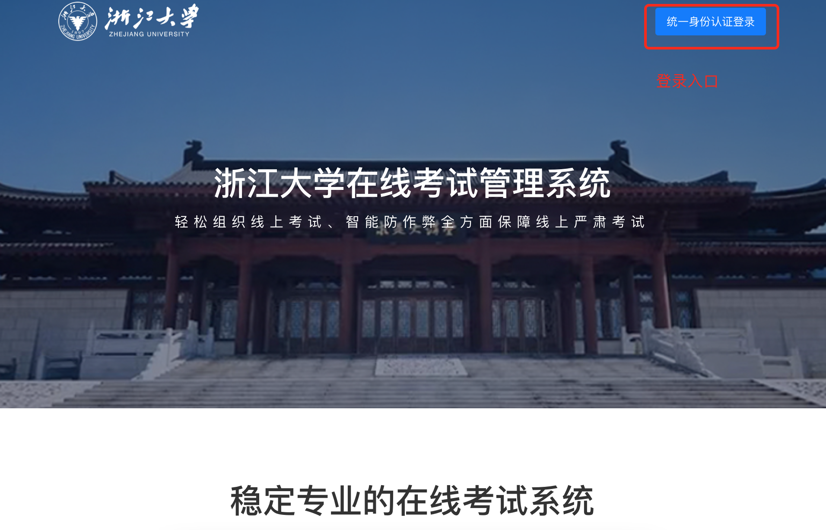
考试系统登录网址：https://exam.zju.edu.cn/
点击统一身份认证登录，输入统一身份认证账号、密码进入系统。
Notes:
考试系统进展情况：
1、已经本地化部署到学校，完成与统一身份认证对接，老师们可以登录使用线上考试服务。使用中，可以把您的意见反馈给我们。
2、正在做：学在浙大系统对接，对接后，老师可以在学在浙大的课程里出卷/阅卷，系统之间通过接口自动传递考试和答卷，尽可能减少老师的学习成本。

Slide 6
1、教师出卷

Slide 7
出卷流程
创建试卷
创建考试
添加考生
分班监考

Slide 8
出卷： 创建试卷 → 创建考试 → 添加考生 → 分班监考
支持题型
可在试卷编辑中直接添加试题，或在题库中编辑试题后导入试卷。
所有类型的试题均支持上传音频和图片。
题型名称 | 说明 | 判分方式
单选题 | 支持选项单独计分，必须设置正确答案 | 系统自动判分
多选题 | 支持少选得分；选项单独计分，必须设置正确答案 | 系统自动判分
判断题 | 必须设置正确答案 | 系统自动判分
拖拽题 | 必须设置正确答案 | 系统自动判分
完形填空题 | 必须设置正确答案 | 系统自动判分
填空题 | 可设置多个正确答案 | 系统自动判分+人工判分
复合题 | 阅读资料并复合多个小题（单选、多选、填空、简答） | 系统自动判分+人工判分
简答题 | 支持上传附件和使用在线画板绘制 | 系统自动判分+人工判分
录音题 | 口语录音 | 人工判分
录像题 | 直接录像上传视频 | 人工判分

Slide 9
出卷： 创建试卷 → 创建考试 → 添加考生 → 分班监考
创建试卷——试卷结构
试卷可由单元、大题、小题等多层次构成
如分多个单元，考生作答时某一单元提交后不可返回修改
“大题”指题型分类，一般指单选题、多选题、填空题、简答题、论述题等
“小题”即在各题型下设置相应具体题目
某试卷
试卷
考试阶段
交卷阶段
单元
单选题
多选题
填空题
……
简答题
简答题
大题
1-10
11-15
16-20
……
……
1
小题/复合题

Slide 10
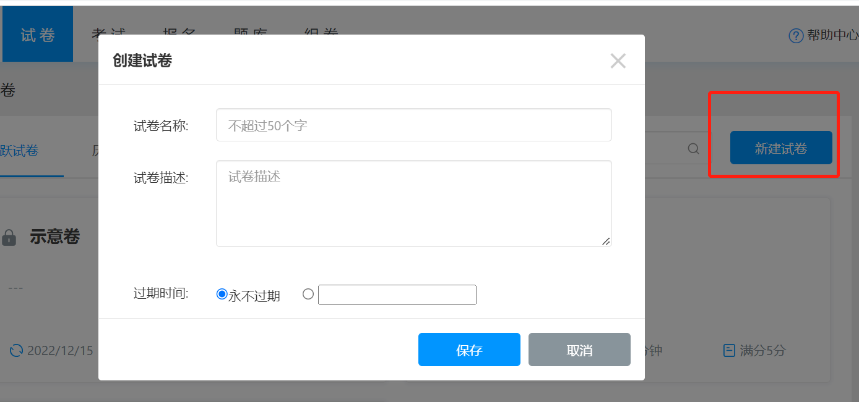
出卷： 创建试卷 → 创建考试 → 添加考生 → 分班监考
创建试卷
在系统内“试卷”页面，点击“新建试卷”，弹出“创建试卷”窗口，输入试卷名称

Slide 11
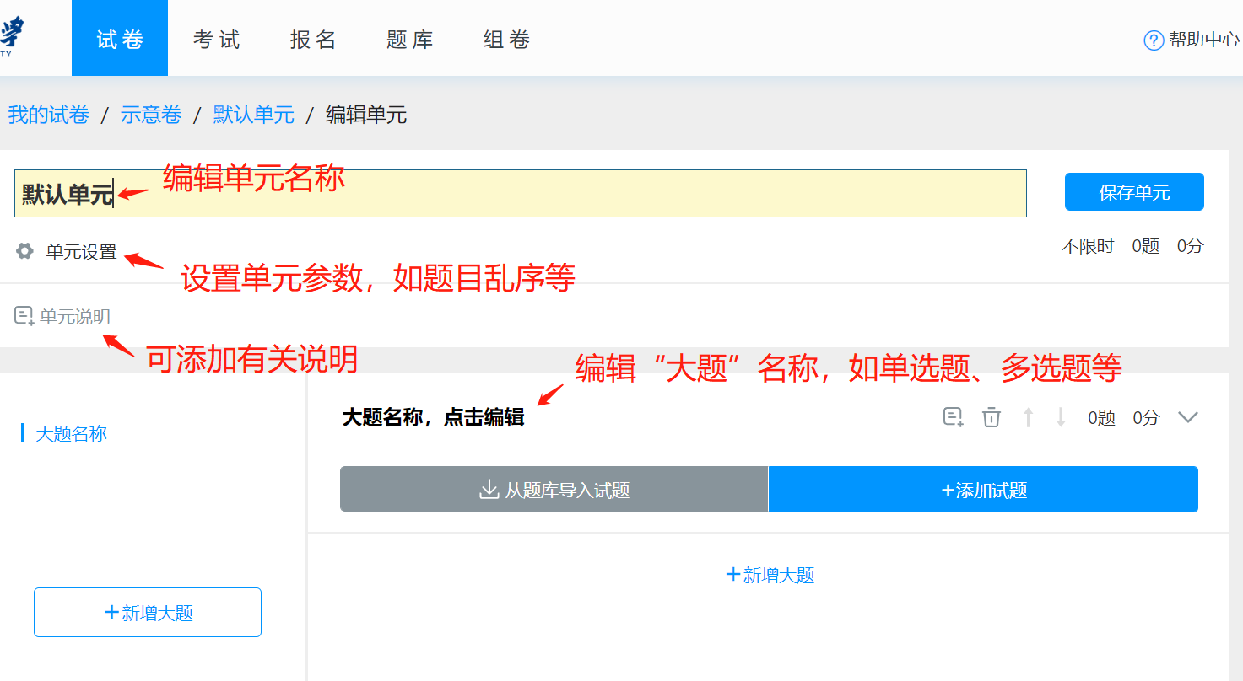
出卷： 创建试卷 → 创建考试 → 添加考生 → 分班监考
创建试卷——编辑单元
新建试卷后，进入默认单元编辑页面
单元名称请设置为“考试阶段”
“大题”名称按题型设置为单选题、多选题、论述题等

Slide 12
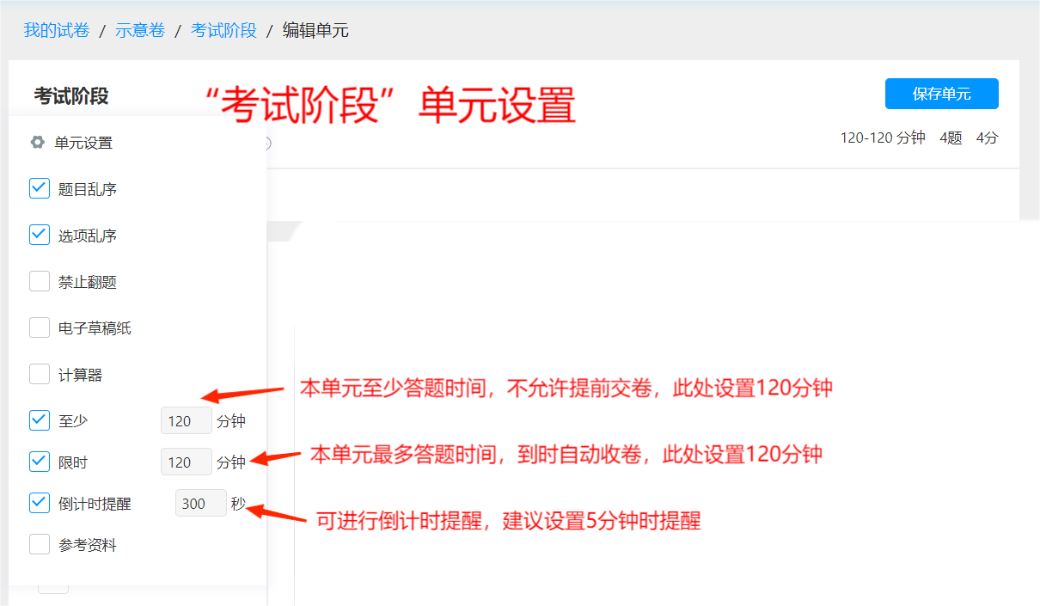
出卷： 创建试卷 → 创建考试 → 添加考生 → 分班监考
创建试卷——单元设置

Slide 13
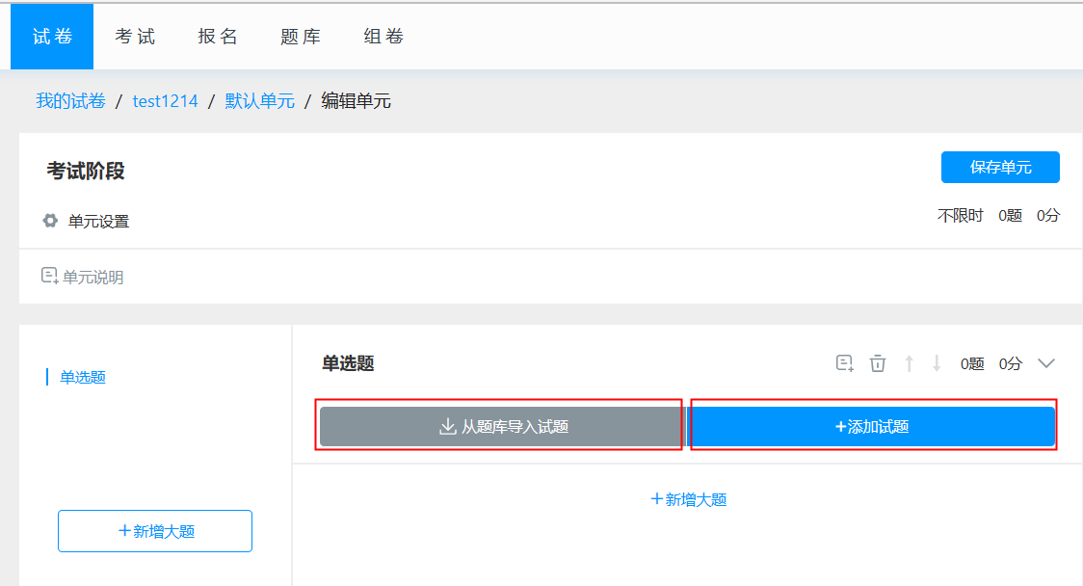
出卷： 创建试卷 → 创建考试 → 添加考生 → 分班监考
创建试卷——添加试题的两种途径
一
页面直接添加试题
二
从题库导入试题

Slide 14
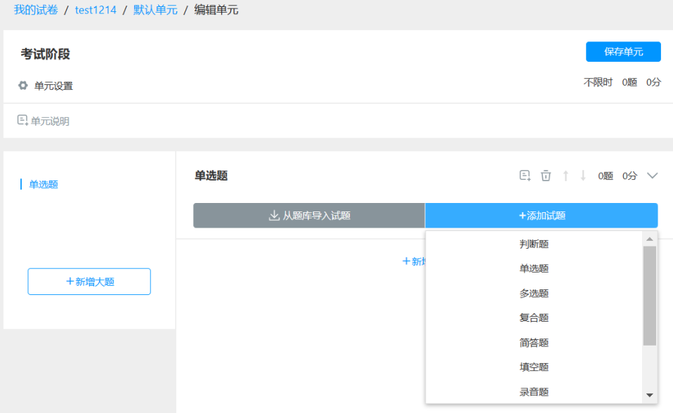
出卷： 创建试卷 → 创建考试 → 添加考生 → 分班监考
创建试卷——直接添加试题

Slide 15
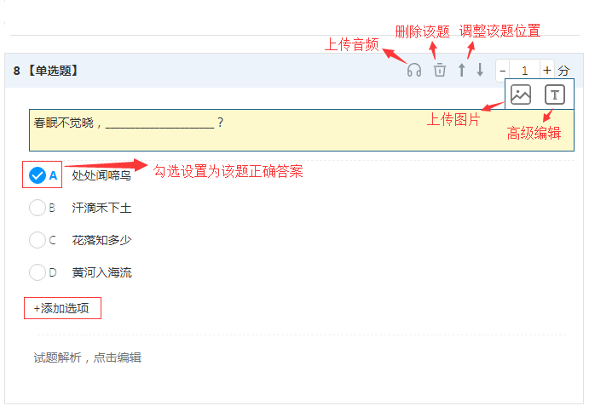
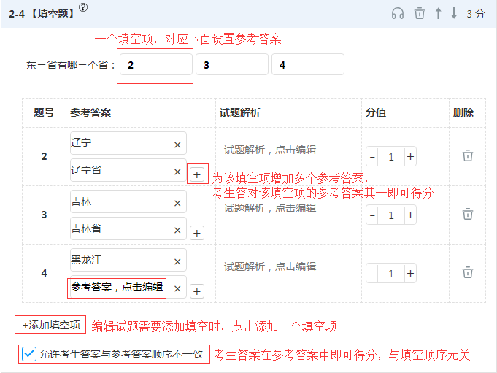
出卷： 创建试卷 → 创建考试 → 添加考生 → 分班监考
单选题
填空题
特别提醒：小题的题型不会自动出现在题干中，应在题目中进行标明，如单选题、多选题等

Slide 16
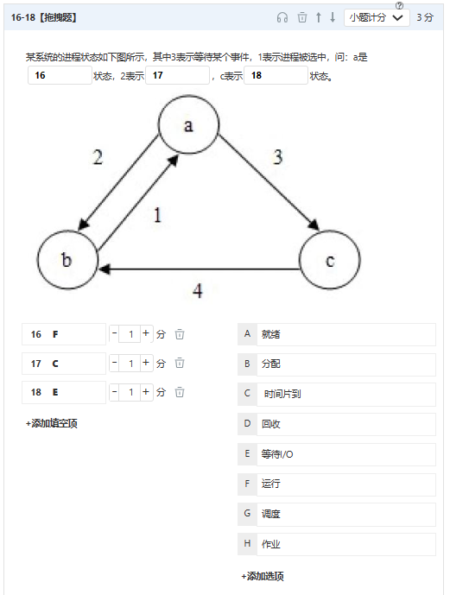
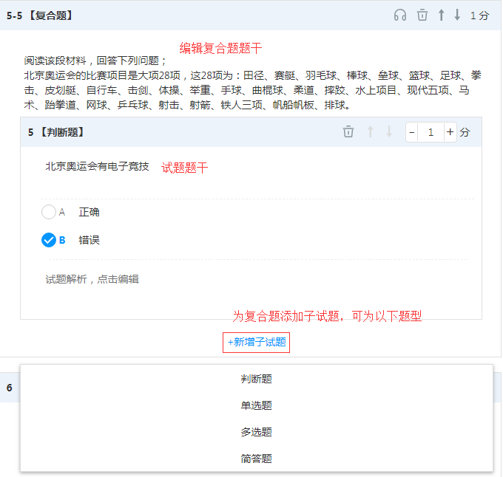
出卷： 创建试卷 → 创建考试 → 添加考生 → 分班监考
复合题
拖拽题
题目填空项
题目选项
将答案拖拽到填空项

Slide 17
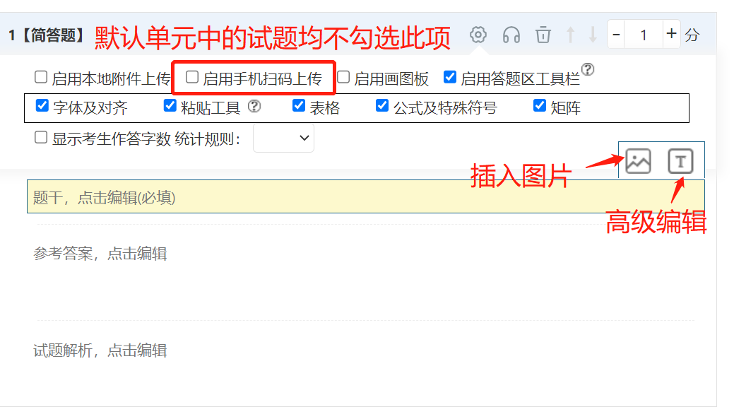
出卷： 创建试卷 → 创建考试 → 添加考生 → 分班监考
简答题（论述题、计算题等均在此类中设置）：

Slide 18
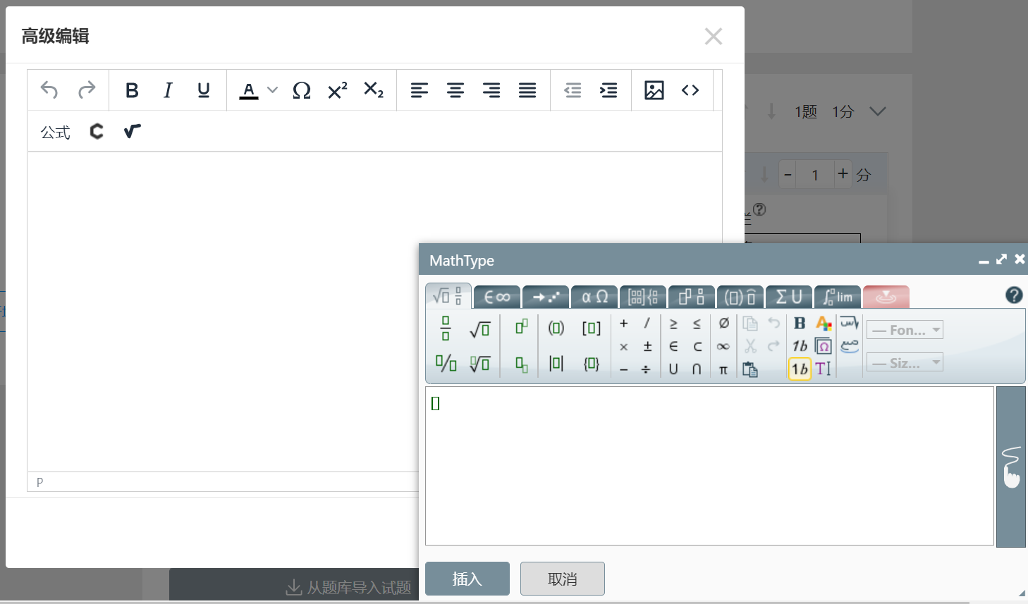
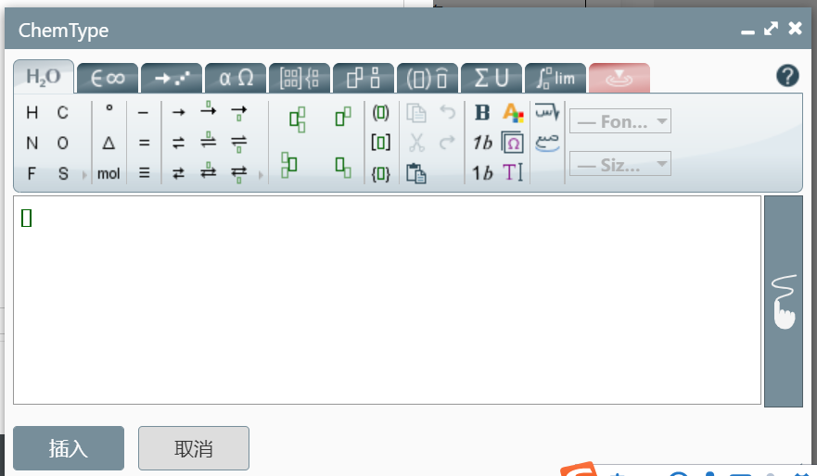
支持数学和化学公式编辑

Slide 19
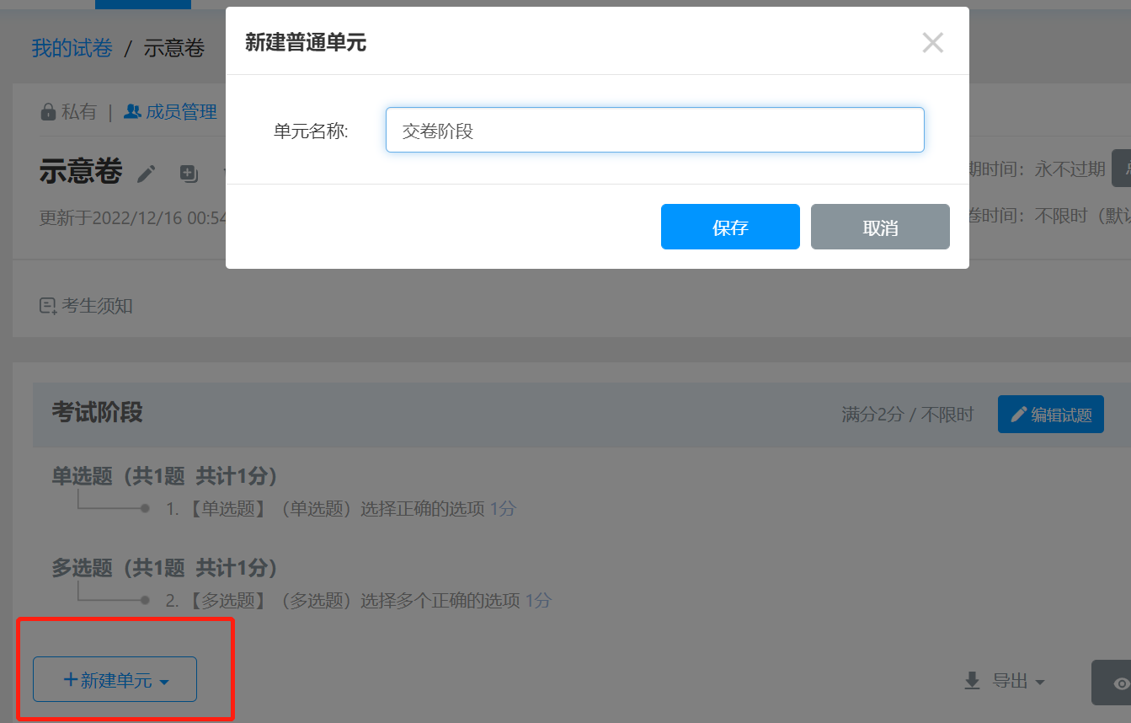
出卷： 创建试卷 → 创建考试 → 添加考生 → 分班监考
试题中有需用答题纸作答的
如试题中有主观题需要使用答题纸作答后拍照上传的，为避免学生在考试过程中使用手机，拍照上传环节统一安排在120分钟考试结束后的交卷环节。
试卷需设置2个单元，即新建第二个单元，名称设置为“交卷阶段”

Slide 20
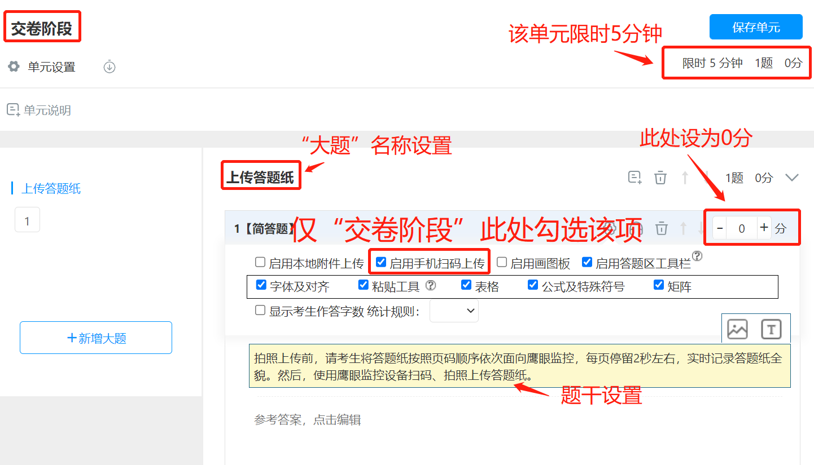
出卷： 创建试卷 → 创建考试 → 添加考生 → 分班监考
交卷阶段设置（试题中有需用答题纸作答的）
第二单元即“交卷阶段”，专门设置一道简答题，
题目设为“拍照上传前，请考生将答题纸按照页码顺序依次面向鹰眼监控设备，每页停留2秒左右，实时记录答题纸全貌。然后，使用鹰眼监控设备扫码、拍照上传答题纸“。
此处勾选“启用手机扫码上传”选项。

Slide 21
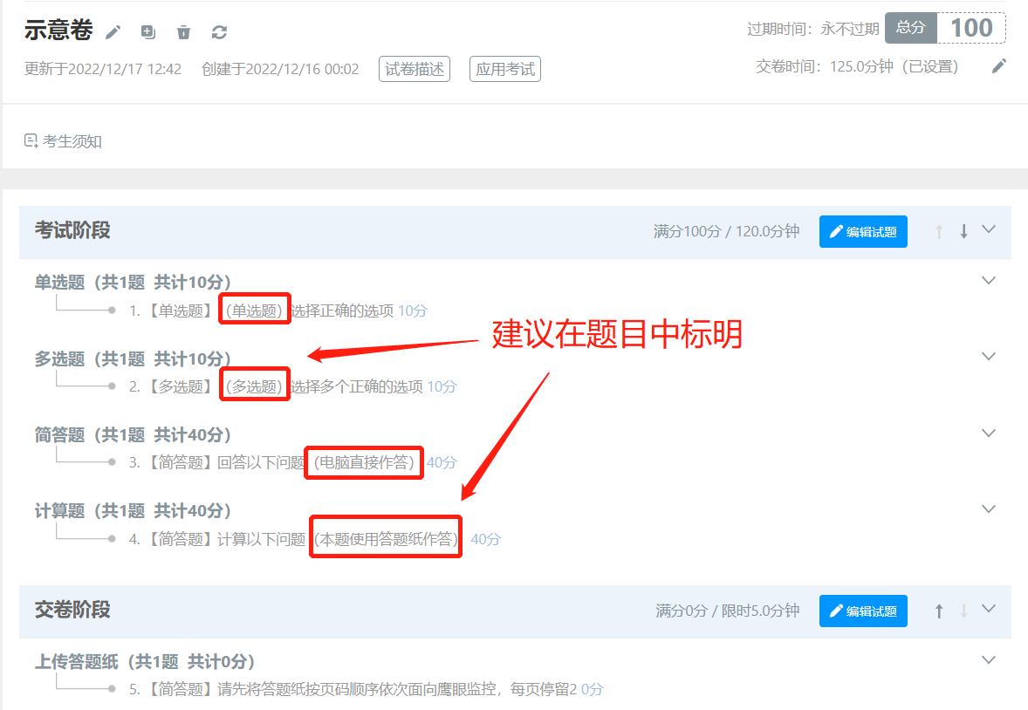
出卷： 创建试卷 → 创建考试 → 添加考生 → 分班监考
试卷示例（试题中有需用答题纸作答的）

Slide 22
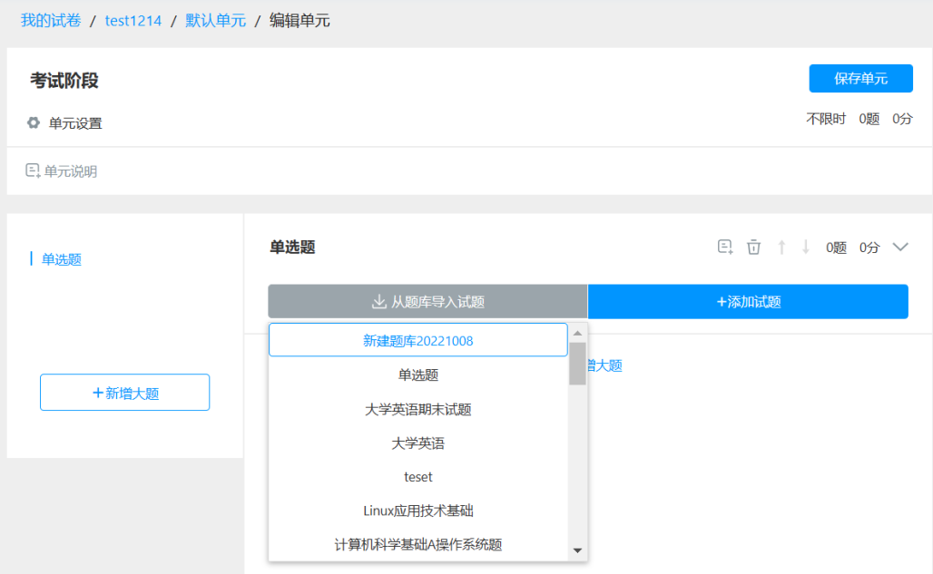
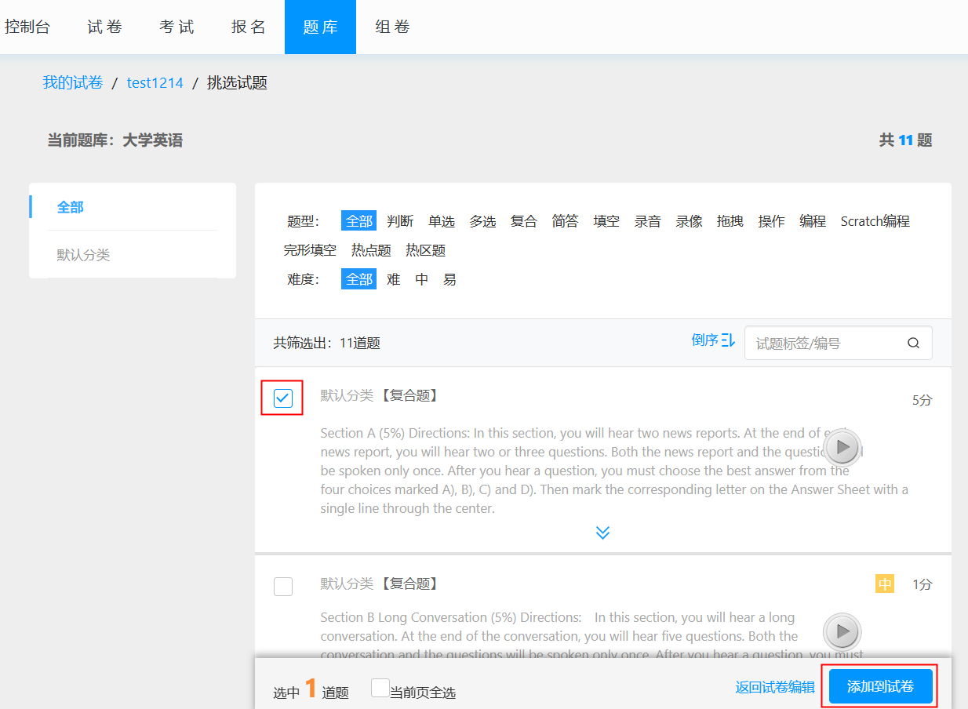
出卷： 创建试卷 → 创建考试 → 添加考生 → 分班监考
创建试卷——从题库导入试题
从题库导入试题的前提
先准备好题库

Slide 23
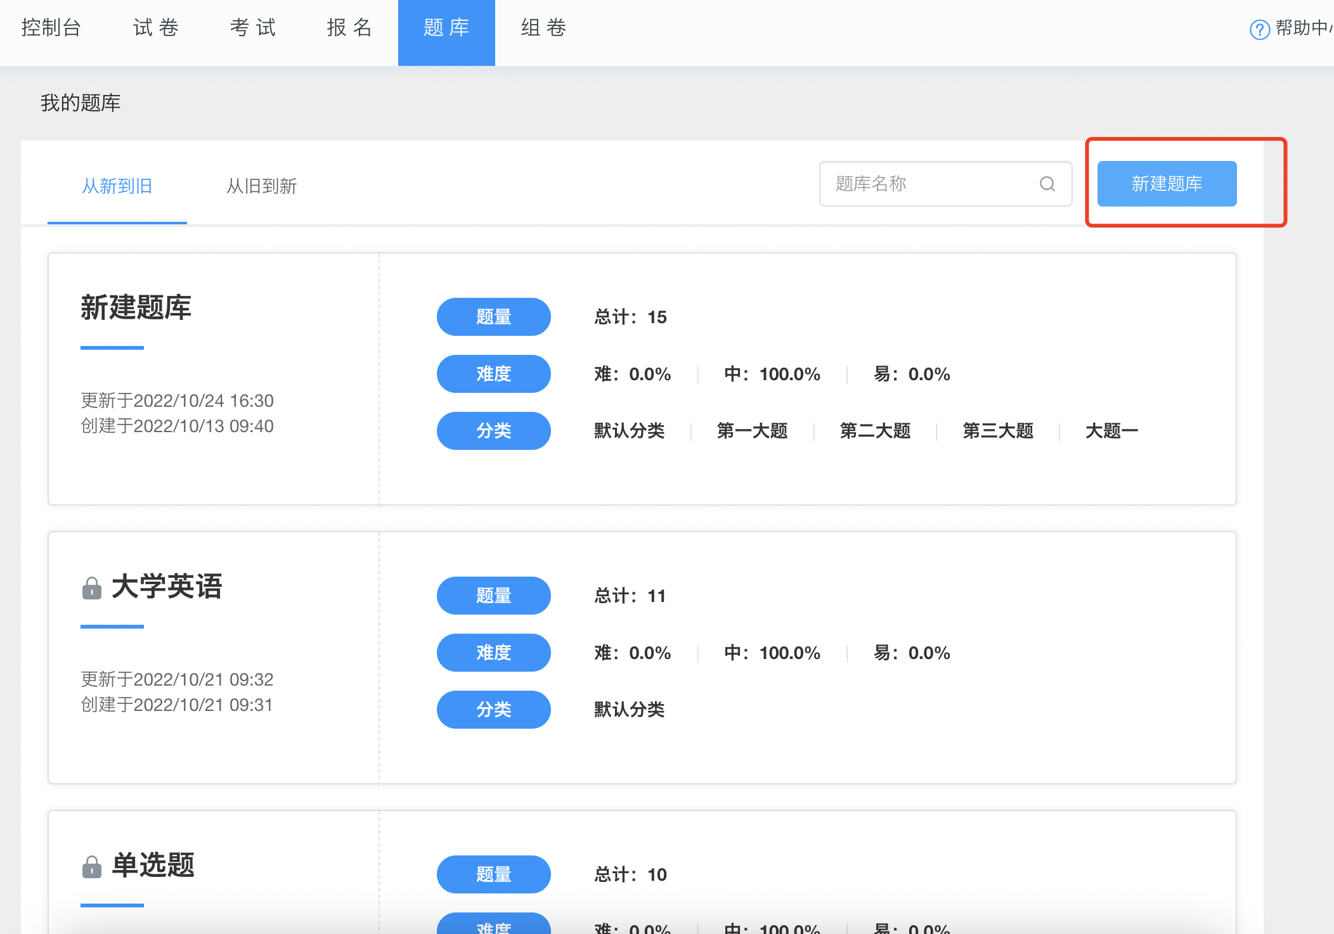
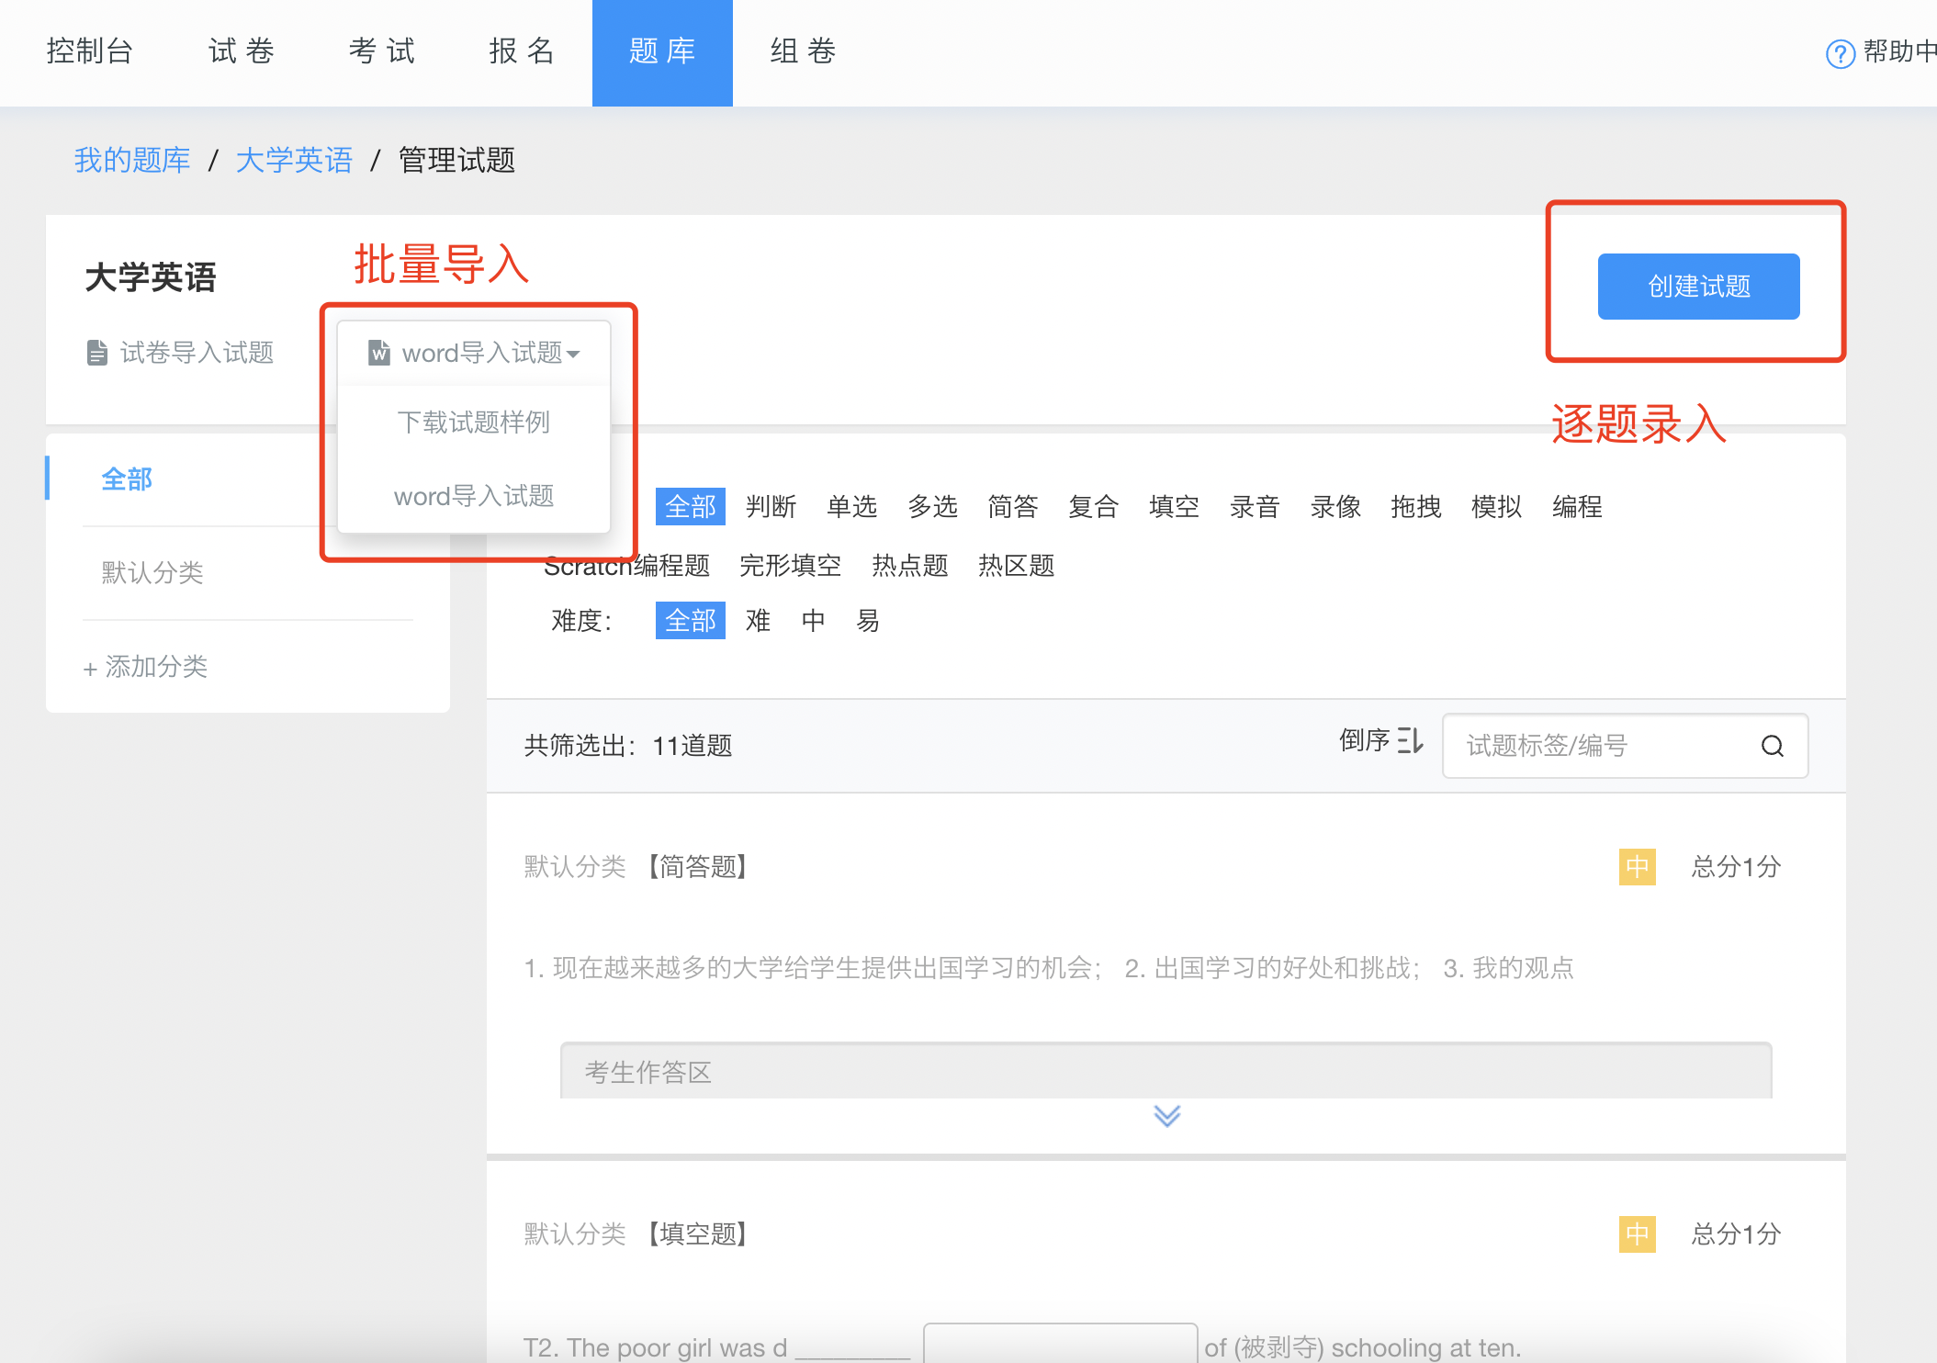
出卷： 创建试卷 → 创建考试 → 添加考生 → 分班监考
创建试卷——从题库导入试题
支持单题录入
支持Word导入试题：下载样例文件，按照格式编写试题并上传。支持题型：单选、多选、判断、简答、填空、录音、复合 。

Slide 24
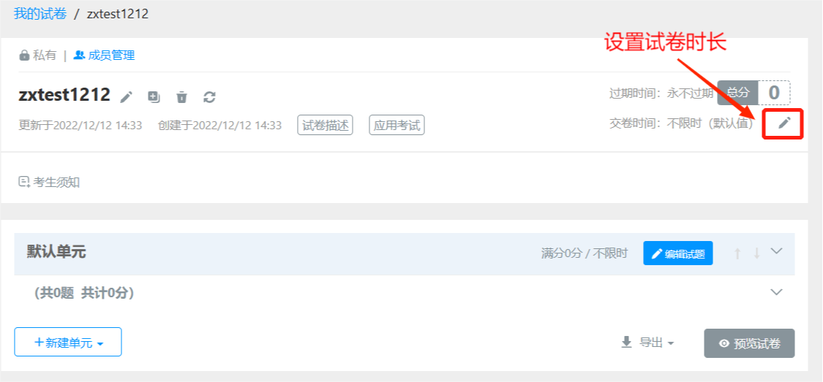
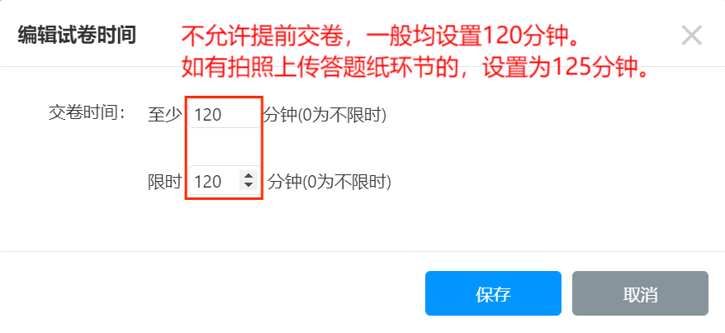
出卷： 创建试卷 → 创建考试 → 添加考生 → 分班监考
创建试卷——设置试卷时长

Slide 25
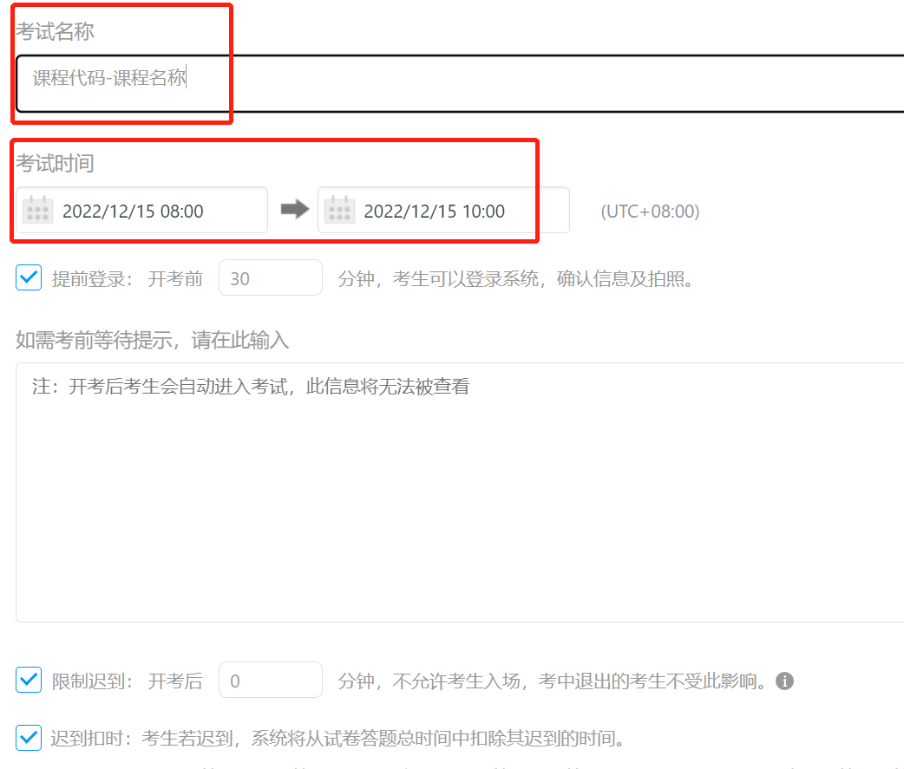
出卷： 创建试卷 → 创建考试 → 添加考生 → 分班监考
创建考试——基本信息
考试名称：以“课程代码-课程名称”或“课程代码-课程名称-任课教师”命名
考试时间：按照学校安排的课程考试时间设置
以下将由学校统一设置
提前登录：开考前30min，考生可以登录系统
限制迟到：开考时未登录的视为迟到，不允许考生登录系统

Slide 26
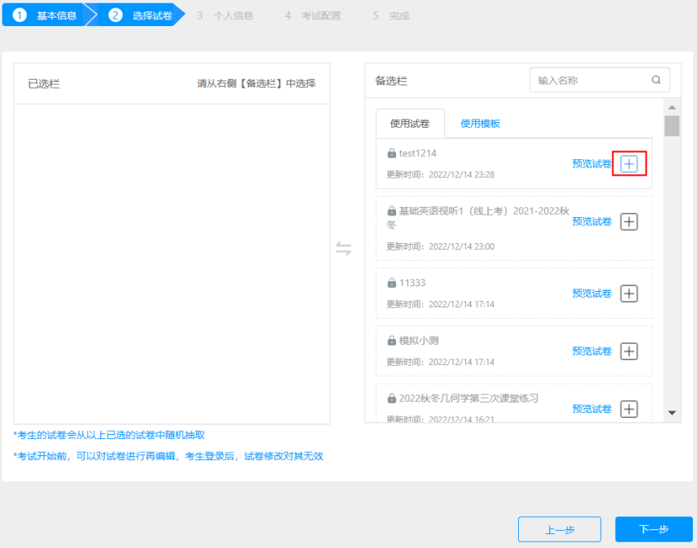
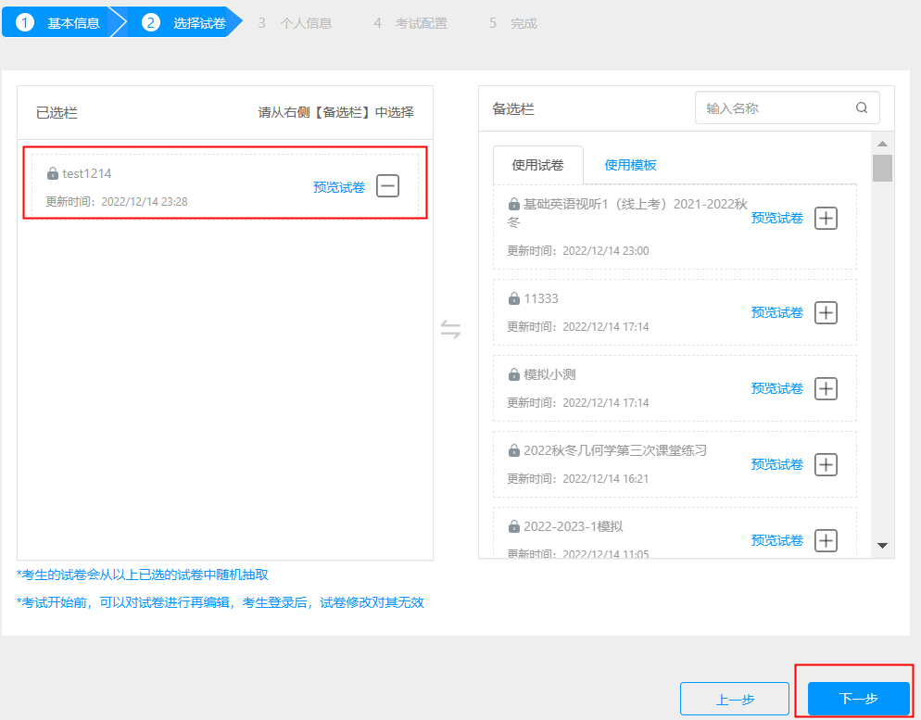
出卷： 创建试卷 → 创建考试 → 添加考生 → 分班监考
创建考试——选择试卷
点击加号，选择试卷
添加后的试卷
点击减号，删除试卷

Slide 27
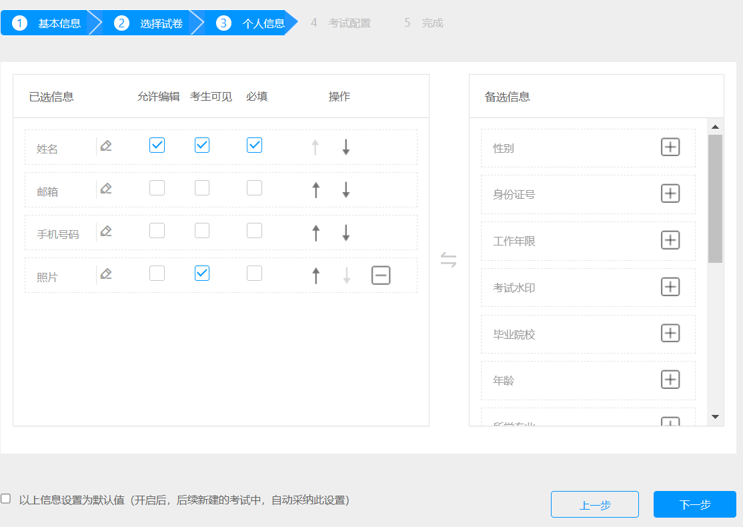
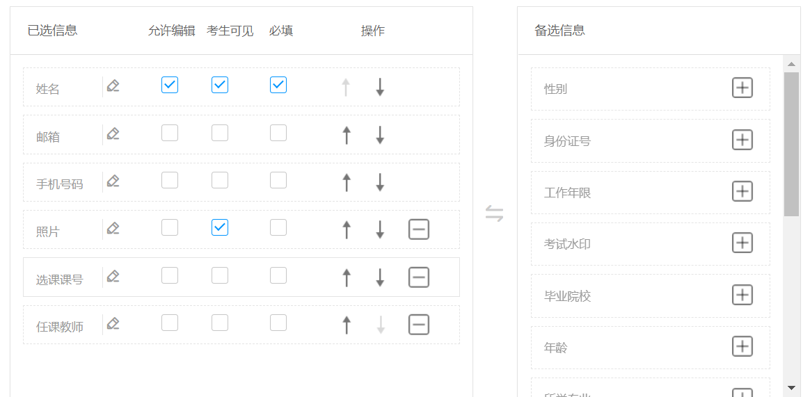
出卷： 创建试卷 → 创建考试 → 添加考生 → 分班监考
创建考试——个人信息
设置学生的个人信息：
学校进行统一默认参数设置
照片可以进行校园卡照片比对。

Slide 28
出卷： 创建试卷 → 创建考试 → 添加考生 → 分班监考
创建考试——考试配置
以下考试参数由学校进行统一默认设置
客户端考试：考生需要使用专用客户端参加考试。客户端支持更多防作弊机制：锁定屏幕、禁止分屏显示、防截屏录屏、防远程控制、防弹窗、防可疑软件、禁用快捷键等。
考试承诺书：考生登录后承诺遵承诺书内容，方可进入考试。
考生身份比对：考生登录时需要实时拍照，系统自动进行照片比对。
视频监控： 实时监控考生考试，并随即抓拍考生照片。
鹰眼监控： 使用手机设备监控考生考试，并随机抓拍考生在考试过程中的照片。
桌面监控：实时监控考生答题设备的画面显示。出于考试信息安全考虑，桌面监控不支持录制功能。
锁定考试：限制考生离开考试的次数。
答题水印：考生作答页面，使用场次唯一编号和考生准考证号作为背景水印。
禁止复制：禁止考中及考后对试卷内容进行复制。

Slide 29
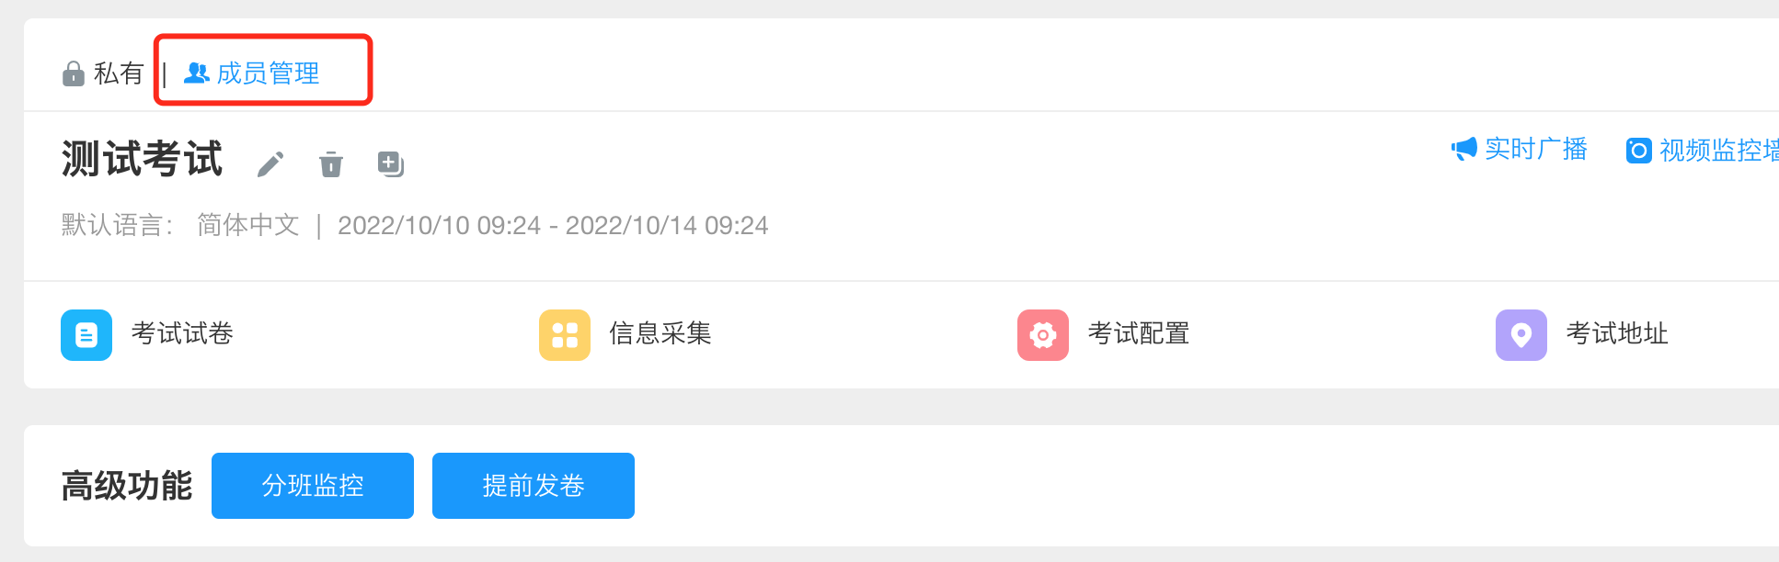
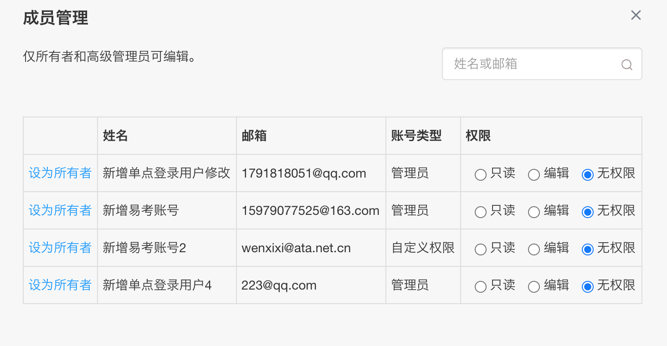
出卷： 创建试卷 → 创建考试 → 添加考生 → 分班监考
共享与协作
试卷/考试/题库/模板新建后仅创建者可见可操作，创建者可通过“成员管理”添加成员，并赋予对应的权限。
赋权后的成员可以查看或编辑试卷/考试/题库/模板。

Slide 30
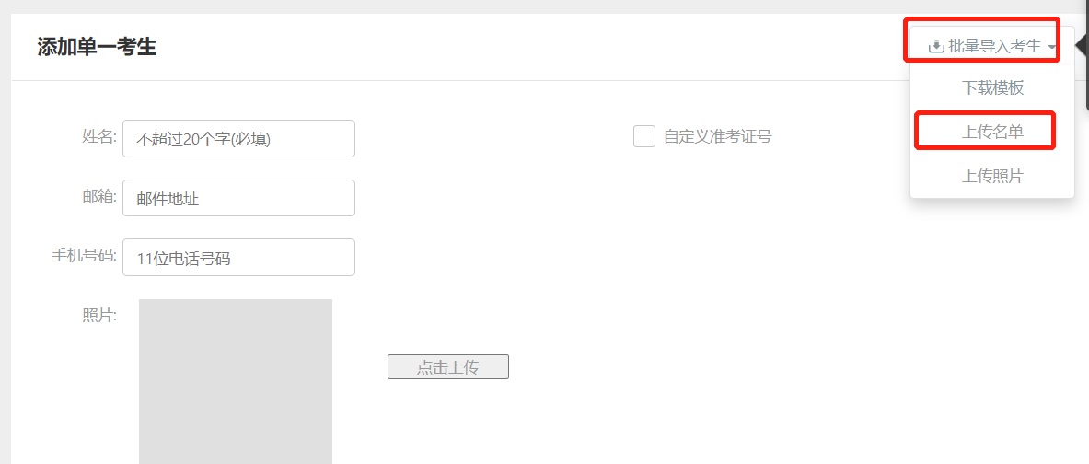
出卷： 创建试卷 → 创建考试 → 添加考生 → 分班监考
添加考生
考试创建完成后，需在考试场次下添加考生名单。
期末考试学生名单由负责教师从教务系统导出后直接批量导入。

Slide 31
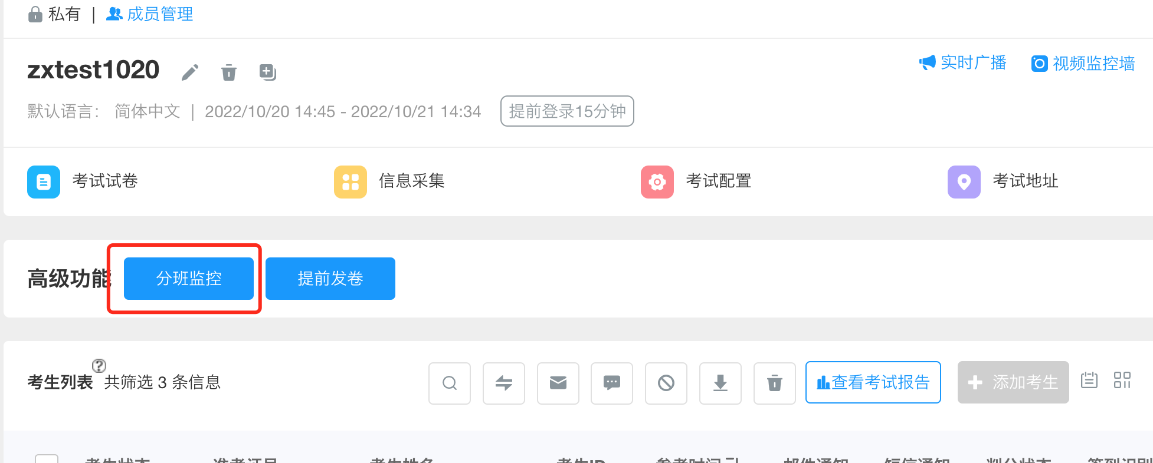
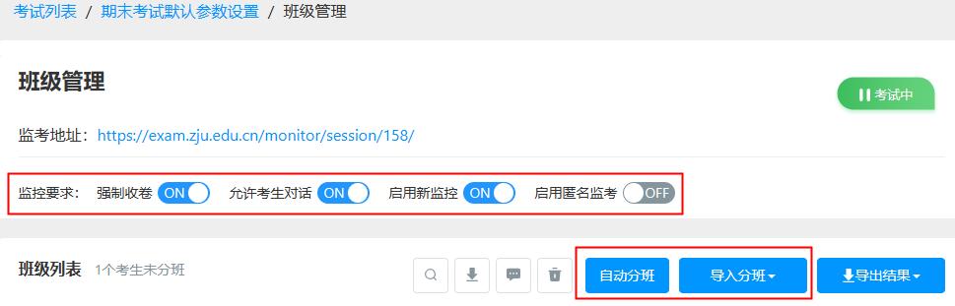
出卷： 创建试卷 → 创建考试 → 添加考生 → 分班监考
分班监考
将考生按人数进行分班并分配监考账号。考前将监考地址、监考账号口令告知监考老师。
期末考试监考安排由学校另行通知。
监考功能支持以下个性化设置：
强制收卷：监考时可强制收取考生的答卷，终止该考生考试。
允许考生对话：允许考生主动向监考发送消息。
将考生分班并创建监考账号

Slide 32
2、教师阅卷

Slide 33
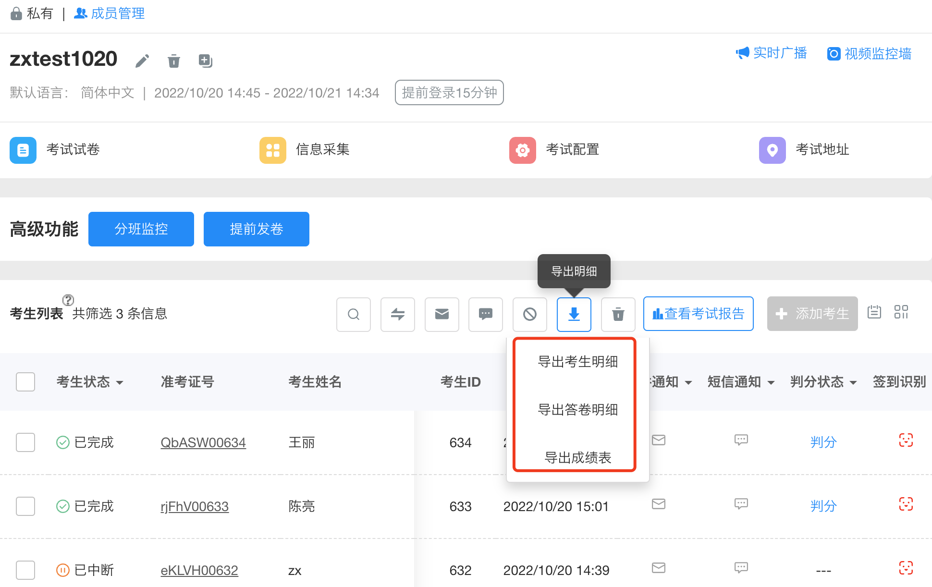
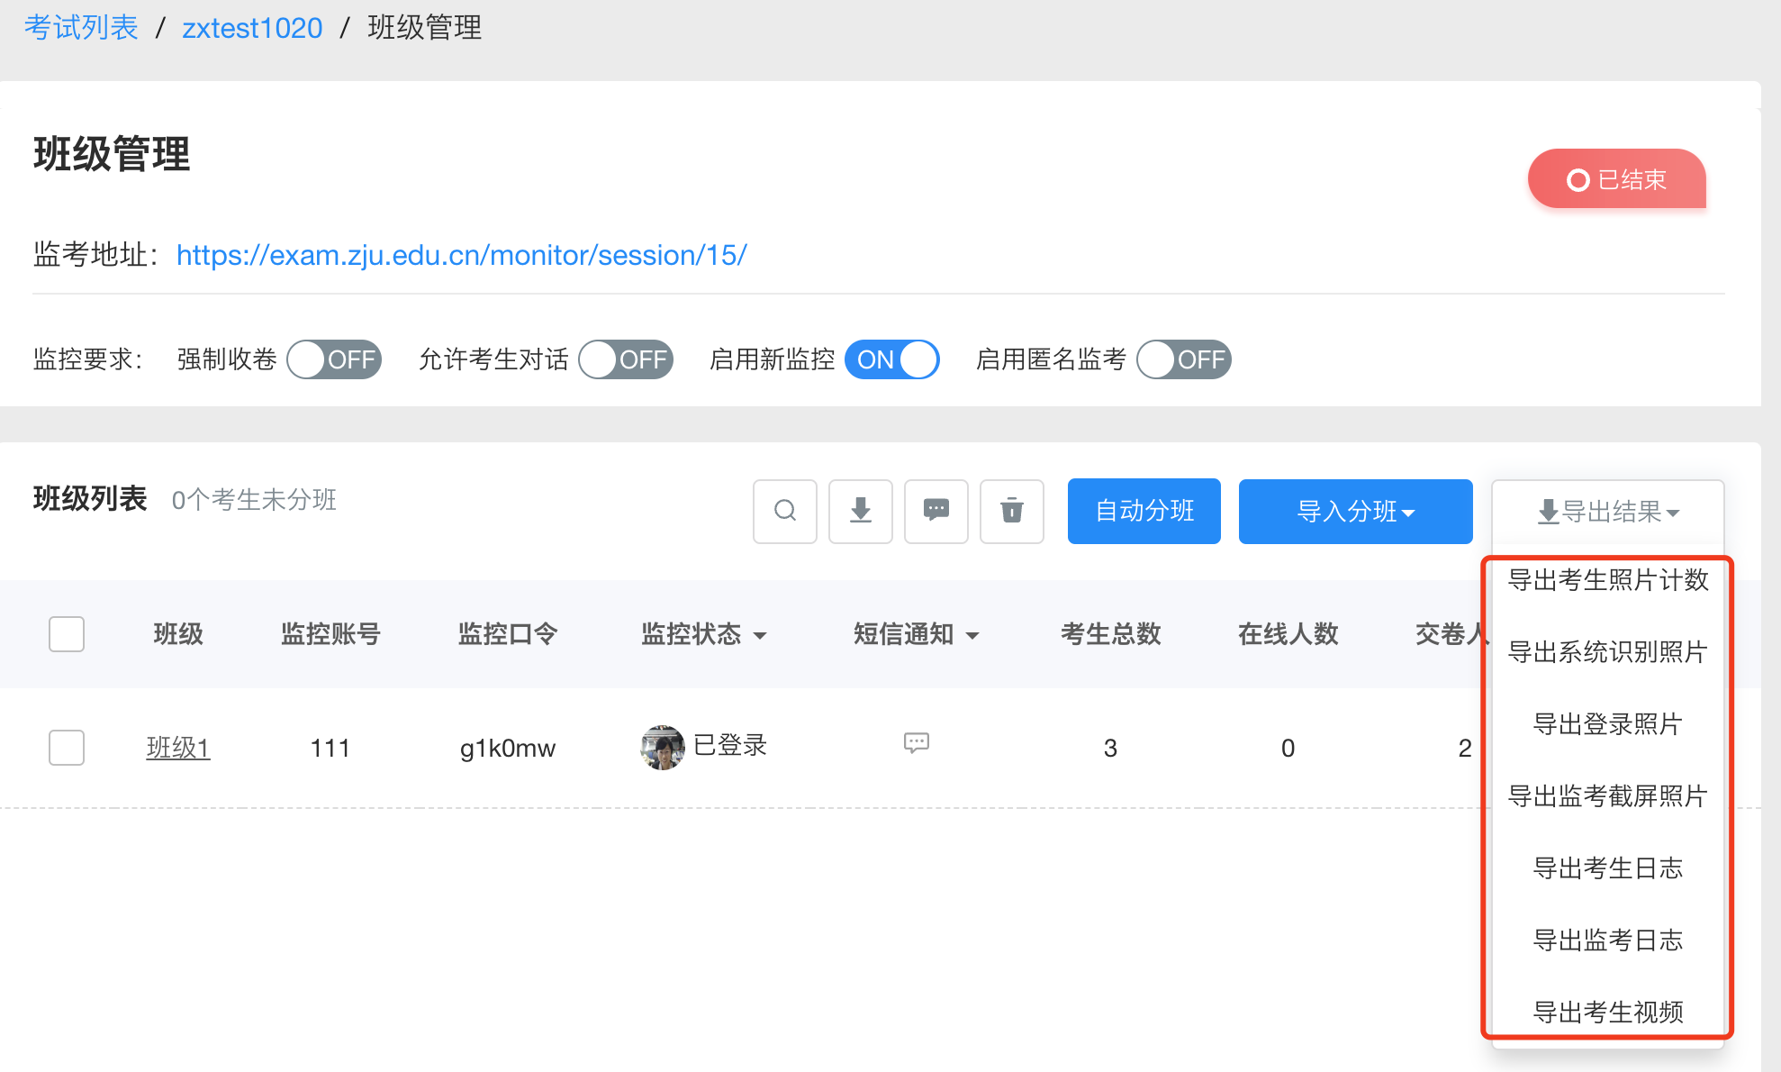
考后操作
数据导出
支持考试数据导出、监控数据导出。

Slide 34
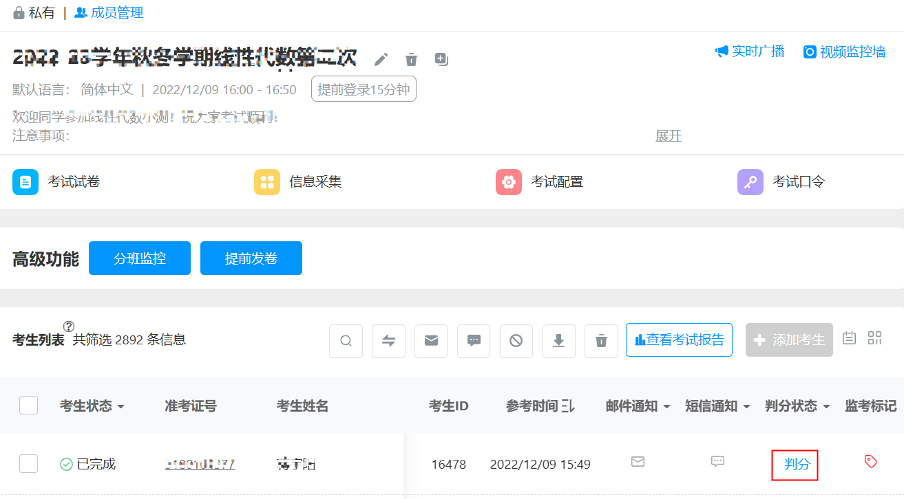
考后操作
阅卷——线上阅卷
成员管理中，授予“编辑”权限的老师，也可以通过“判分”直接阅卷
点击考生列表中的“判分”，直接阅卷

Slide 35
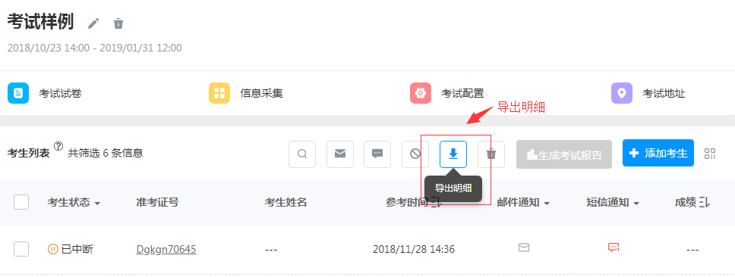
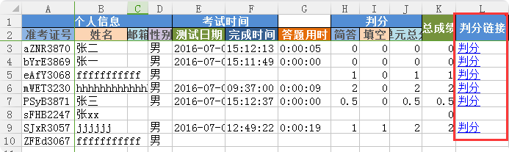
考后操作
阅卷——导出阅卷
导出明细表判分：
批量操作“导出明细”导出考生明细表，在表中每个考生有一个判分链接，点击链接即可对该考生进行判分。此方法适用于分配给多人判分。

Slide 36



谢谢！
联系方式： 信息技术中心 87951669

